Slide 1
네트워크 최신기술 프로젝트
스마트 컨트랙트를 이용한 투표시스템
20191649 이진호

Slide 2
목차
파일구성
스마트컨트랙트 기능
PollSystem.sol
Poll.sol
사용 가이드

Slide 3
파일구성
이진호.html
메인 웹페이지 -> PollSystem.sol을 테스트네트워크에 배포 후 주소를 입력해야함
42번 줄의 주소 설정이 필수
poll_system_abi.js
투표들을 관리하는 스마트컨트랙트 기능을 담는 abi
poll_bytecode.js
투표 스마트컨트랙트를 생성하는 bytecode
poll_abi.js
투표 스마트컨트랙트 기능을 담는 abi

Slide 4
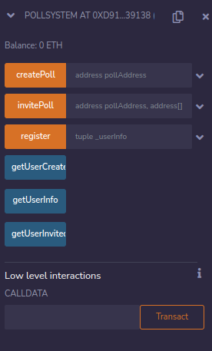
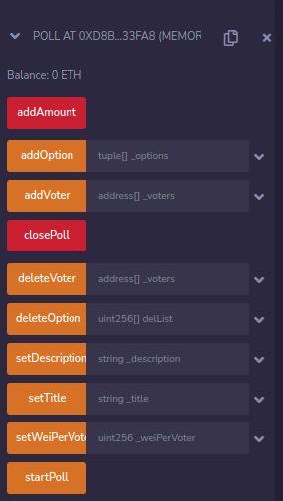
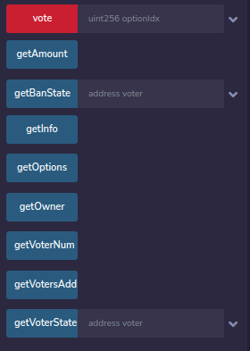
스마트컨트랙트 기능
PollSystem.sol Poll.sol

Slide 5
스마트컨트랙트 기능 - PollSystem
createPoll (address)
만들어진 투표 주소를 입력받아 시스템에 등록
invitePoll (address, address[])
투표 주소와 사용자 주소 리스트를 입력받아 투표에 초대
register(userinfo)
사용자 정보를 입력받아 투표 시스템에 등록
getUserCreatedPollList()
사용자가 만든 투표들 반환
getUserInfo()
사용자 정보 반환
getUserInvitedPollList()
사용자가 초대되어진 투표들 반환

Slide 6
스마트컨트랙트 기능 - PollSystem
addAmount()
투표에 이더리움 예치 (단위 Wei)
addOption(option[])
투표에 선택 옵션 추가
addVoter(address[])
투표에 투표자 주소 리스트를 입력받아 추가
closePoll()
투표 종료
deleteVoter(address[])
투표자 제거
deleteOption(uint256[])
옵션 제거
setDescription(string)
투표 설명 변경
setTitle(string)
투표 타이틀 변경
setWeiPerVoter(uint256)
투표자가 받을 Wei양 변경

Slide 7
스마트컨트랙트 기능 - PollSystem
startPoll()
투표 시작
vote(uint256)
투표
getAmount()
에치된 Wei양 반환
getBanState(address)
투표자가 밴 상태인지 확인
getInfo()
투표 정보 반환
getOptions()
투표 옵션 상태 반환
getOwner()
스마트컨트랙트 생성자 주소 반환
getVoterNum()
투표자 수 반환
getVoterAddress()
투표자 주소들 반환
getVoterState(address)
투표자 상태 반환

Slide 8
사용 가이드
https://youtu.be/VFNVKDADwVQ

